Slide 1


Corso di Tecnica Bancaria
(Cagliari - 2020)
Fabrizio Crespi, Università Cattolica e Università di Cagliari
fabrizio.crespi@unicatt.it, fcrespi@unica.it
https://twitter.com/fabriziocrespi1
https://www.facebook.com/contemplata.it
www.contemplata.it
www.linkedin.com/in/fabrizio-crespi-26476b175

Slide 2
Argomenti
Le diverse tipologie di banking
Crescita e modelli organizzativi
Le strategie di internazionalizzazione

Slide 3

Le diverse tipologie di banking

Slide 4
Il commercial banking
Si tratta, in sostanza, dell’attività tradizionale della banca, cioè quella di raccolta di depositi (da qui anche il nome di banche di deposito) e di impiego di denaro (in passato prevalentemente a breve termine)
Storicamente, infatti, le banche commerciali erano impegnate per lo più nello sconto di crediti commerciali (da qui il nome commercial banking), diversamente dagli istituti di credito specializzati, che fornivano invece credito a medio lungo termine all’industria
L’attività di sconto di credito commerciale fu in alcuni casi un allargamento dell’attiva di commercianti all’ingrosso, che si trasformarono così in banchieri
Accanto all’attività di raccolta di depositi, le banche commerciali svilupparono fin dalla loro origine strumenti di pagamento alternativi alla moneta che potessero favorire l’attività commerciale, artigianale e anche industriale

Slide 5
Il commercial banking
Nell’ambito del concetto di commercial banking, si possono peraltro annoverare le esperienze storiche di intermediazione finanziaria svolte da particolari istituti e derivanti da specifiche spinte socio-culturali e cioè:
Banche di credito cooperativo
Banche popolari
Monti di pietà
Casse di risparmio

Slide 6
E’ importante segnalare che l’attività bancaria si riferisce ad aree d’affari distinte per quanto riguarda sia la segmentazione della clientela, sia la modalità di scambio prevalente. Tale distinzione ha implicazioni notevoli sul piano organizzativo e gestionale
Tradizionalmente la banca si è dedicata e si dedica ad attività di retail banking mediante processi produttivi industrializzati e standardizzati, canali distributivi diretti e capillari, e con modalità di scambio orientate alle transazioni
Si tratta infatti di produrre e offrire strumenti e servizi di tipo standardizzato ed elementare, con valore aggiunto unitario relativamente basso, di dimensione media piuttosto contenuta, con criteri di efficienza basati prevalentemente sull’attuazione di processi ripetitivi a elevato contenuto tecnologico

Slide 7
Nel momento presente, e in prospettiva, le banche, specie quelle più grandi, tendono a dedicare attenzione maggiore anche alle attività di private banking e di corporate banking, le quali presentano caratteristiche del tutto diverse dal retail banking.
Si tratta infatti di strumenti e servizi complessi e integrati, messi a punto secondo un criterio di personalizzazione rispetto al bisogno specifico del cliente, di dimensione unitaria non piccola, con valore aggiunto unitario elevato, negoziati all’interno di una relazione di clientela duratura e consolidata (relationship banking) con profili di qualità (performance) elevati

Slide 8
Private banking
Con il termine private banking si intende identificare l’insieme dei prodotti e dei servizi che l’intermediario finanziario offre per il soddisfacimento dei bisogni emergenti dalla gestione finanziaria della clientela “privata” (cioè essenzialmente persone fisiche individuali e famiglie) appartenenti a categorie di reddito e/o ricchezza finanziaria superiori alla media
Al concetto di private banking corrisponde un preciso “modo di essere e di fare banca”: il contenuto del servizio offerto è elevato, l’offerta di prodotto/servizio è personalizzata, cioè focalizzata alla specificità della situazione finanziaria del cliente, la relazione di scambio è orientata a produrre con continuità le migliori soluzioni dei problemi finanziari del cliente (nelle diverse aree: incasso/pagamento, investimento, finanziamento, assicurazione-previdenza) secondo una visione integrata e unitaria della sua gestione finanziaria

Slide 9
Il Private Banking: definizione e caratteristiche
“ Una attività di produzione e distribuzione di servizi di gestione, amministrazione e consulenza a favore di grandi patrimoni ”
Grandi Patrimoni
Elementi chiave
Produzione e distribuzione di servizi

Slide 10
















Gli attori del mercato
Denominazione
Descrizione
Principali player
Banche commerciali italiane
Banche commerciali italiane con divisioni specializzate nel PB
Banche d’affari straniere
Banche d’affari estere con divisioni specializzate nel PB
Operatori di matrice bancaria
Banche italiane specializzate
Società specializzate nel PB, controllate di altre istituzioni finanziarie italiane
Reti con strutture di CF
Banche che operano tramite Reti di Promotori Finanziari
SGR: società di gestione di fondi
SIM: società di intermed.ne mobiliare
Boutique: piccole società, forniscono servizi specializzati di PB
SGR-SIM-Boutique finanziarie
Family Office
Società di gestione patrimoniale e fiscale di famiglie facoltose

Slide 11
Gli attori del mercato
Private Banking in Italia - i primi 20 gruppi bancari per stock in gestione - fonte: MAGSTAG - 2019
INTESA SANPAOLO (Fideuram Intesa SanPaolo PB) | 153,2
UNICREDIT (Unicredit PB + Finecobank + WM + Cordusio Sim) | 142,2
BANCA GENERALI (Banca Generali PB) | 40,0
UBI BANCA (Ubi Top Private + IWBank WM) | 37,8
BNL BNP PARIBAS (BNL BNP Paribas PB + BNL Life Bankers) | 35,4
UBS AG (UBS Europe SE) | 30,0
CREDEM (Credem PB + Banca Euromobiliare) | 28,8
DEUTCHE BANK | 28,3
MEDIABANCA (Mediobanca PB + Chebanca + Spafid) | 28,1
BANCO BPM (Banca Aletti) | 26,4
Credit Suisse | 25,5
SELLA ( Patrimoni + Sella PB + F.A. Sim) | 22,2
Medionalum PB | 21,1
Credit Agricole + Indosuez | 20,1
Ersel + Albertini | 18,4
MPS PB | 18,2
Allianz FA Private | 16,5
J.P. Morgan Chase | 14,5
BANCA CARIGE (ccesare Ponti) | 12,9
BPER Private | 10,3
Fonte: MAGSTAG, 2019 – (dati al 31/12/2018 - clienti attività finanziarie liquide superiori a 500 mila euro)

Slide 12
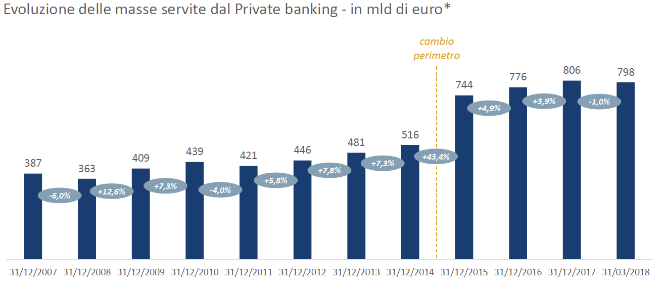

Slide 13
Corporate banking
La logica sottostante il concetto di corporate banking è analoga a quella vista per il private banking
Il riferimento è però alla clientela costituita da imprese di dimensioni non piccole (in relazione anche alla dimensione della banca), e dotate di forma societaria (corporate)
Quindi il corporate banking costituisce un’area di affari molto complessa ed estesa, in cui il modello di offerta dell’intermediario aggrega continuamente e con mutevole composizione prodotti elementari per consentire un’efficiente ed efficace gestione della finanza ordinaria e straordinaria dell’impresa (gestione della tesoreria, delle attività finanziarie, della struttura di indebitamento, delle operazioni sul capitale proprio, delle emissioni, dei rischi e così via)

Slide 14
Investment banking
Collegato al concetto di corporate banking (ma non ad esso esattamente assimilabile) è poi da annoverare l’area dell’investment banking
Il termine investment banking, di derivazione americana, racchiude infatti una serie molto ampia di servizi offerti alle imprese di dimensioni elevate (ma anche alla clientela privata e ad altri intermediari finanziari) connessi essenzialmente all’intermediazione sul mercato mobiliare
Le principali e tipiche attività di investment banking sono le seguenti:

Slide 15
Investment banking
Primary market making (origination, underwriting e distribution)
Secondary market making (attività di broker, attività di dealer/market maker, consulenza)
Consulenza in operazioni di M&A, LBO, MBO ecc..
Financial engineering
A queste attività si aggiungono, anche se non strettamente di investment banking, attività quali merchant banking, venture capital, private equity, asset management ecc…

Slide 16
Le banche che svolgono attività di investment banking
Investment banks americane (non ne rimangono molte dopo la crisi!!!) quali Goldman Sachs, JPMorgan ecc..
Il ritorno del Glass-Steagal Act???
In Europa alcune grandi banche inglesi, francesi, svizzere e tedesche
In Italia essenzialmente i due grandi player (Unicredit ed Intesa), Mediobanca, alcuni ex istituti di credito specializzati, alcune boutique (Banca Leonardo)

Slide 17
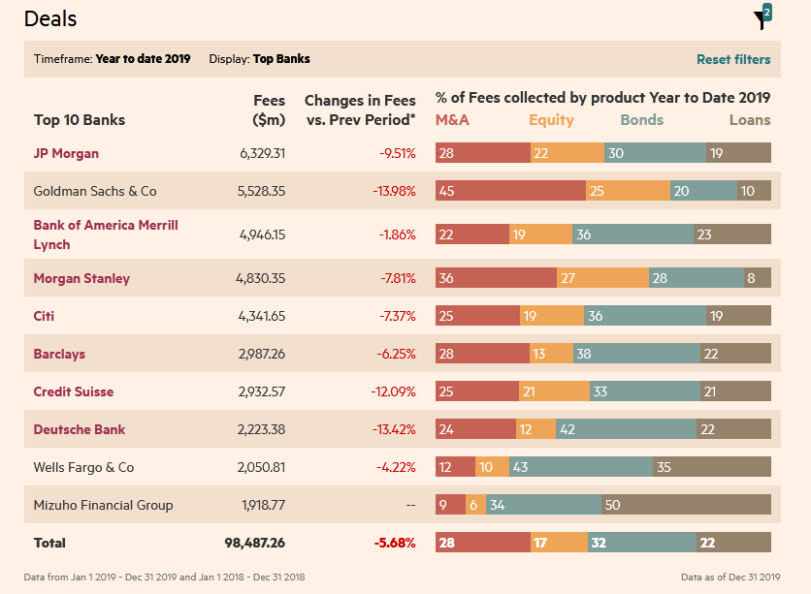
Le banche che svolgono attività di investment banking

Slide 18
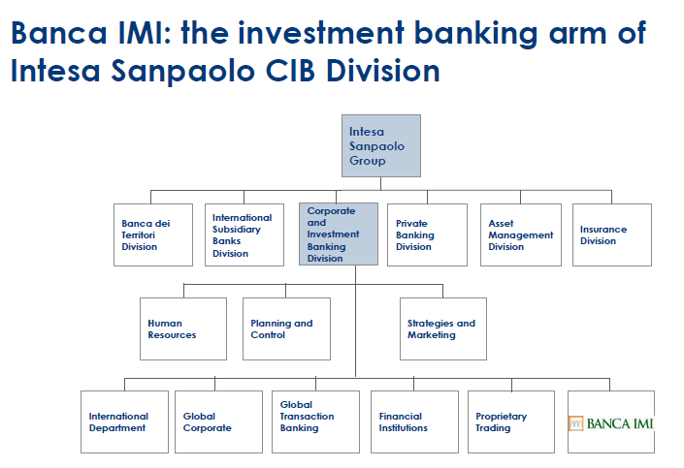
Un esempio: Banca IMI

Slide 19
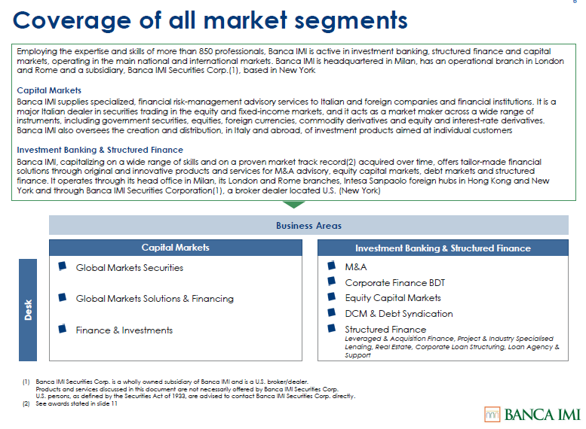

Slide 20
Primary market making
A firm generally cannot approach financial markets on its own.
Investment banks help the firm to prepare registration requirements, and they provide the credibility a firm may need to induce investors to buy its stock
Investment banks provide their advice on the valuation of the company and the pricing of the new issue
Lead investment bank creates the underwriting syndicate (how does it works?)

Slide 21
Issuing corporation
Advisor
Investment
Fund
Lead manager
Underwriters
IB
IB
IB
IB
IB
B
B
B
B
B
B
Sellers
Underpricing phenomenon

Slide 22

Crescita e modelli organizzativi

Slide 23
I modelli organizzativi: prime osservazioni
Come può crescere una banca???
Attraverso aumento della produzione o attraverso diversificazione della produzione
Per via interna: aumento della capacità produttiva e apertura di nuove strutture produttive/distributive
Per via esterna: fusioni/acquisizioni di partecipazioni di controllo, joint ventures, accordi commerciali

Slide 24
La crescita interna/esterna: pro & contro
INTERNA: flessibilità decisionale vs lentezza nel conquistare quote di mercato
ESTERNA: Crescita rapida ma problematiche sul fronte dell’integrazione/organizzazione
Non c’è una soluzione ottima!

Slide 25
Grande banca o piccola banca?
Nel sistema bancario italiano (e in generale in tutti i sistemi bancari) convivono intermediari bancari aventi dimensioni significative totalmente differenti
La grande banca è caratterizzata da:
Responsabilità di politica economica e rapporti privilegiati con le autorità di vigilanza (too big too fail???)
Controllo dei rischi (minori rischi di liquidità e credito??), operatività con la clientela istituzionale e corporate di grandi dimensioni, operatività a livello internazionale
Economie di scale e scopo? Tutte da provare

Slide 26
Grande banca o piccola banca?
La banca piccola, d’altra parte, si avvantaggia soprattutto della conoscenza del territorio in cui opera (possesso di soft information) e di un maggiore orientamento (almeno teorico) al relationship banking. Veramente???
Il concetto di localismo bancario, tuttavia, non è semplicemente schematizzabile nell’idea di un rapporto privilegiato tra banca locale di piccole dimensioni e clientela retail/PMI
Anche la banca grande, infatti, sta cercando di recuperare contatto con il territorio attraverso la rivisitazione di soluzioni organizzative e di marketing

Slide 27
I processi di crescita nel sistema bancario italiano: cosa è successo finora?
Crescita, sia per linee interne ed esterne, favorita dalla liberalizzazione e privatizzazione del sistema
Predominanza delle aggregazioni in ambito domestico e all’interno della stessa categoria di banche (ad esempio B.Popolare con B. Popolare)
Acquisizioni/fusioni di banche piccole in difficoltà da parte di banche più grandi e creazione di pochi big players
Prevalenza del modello istituzionale del gruppo
Internazionalizzazione e aggregazione con il settore assicurativo

Slide 28
Il modello organizzativo delle banche
Fino a fine anni ’80 la scelta del modello organizzativo non era stato un problema per le banche operanti in Italia
A seguito del processo di armonizzazione europeo e dell’introduzione delle attività ammesse al mutuo riconoscimento si inizia a discutere su quale sia il modello di banca appropriato per affrontare la globalizzazione dei mercati
Inizialmente la legge Amato-Carli 1990 aveva spinto per il modello del gruppo polifunzionale, mentre il successivo Testo Unico Bancario sembrò indirizzare verso la Banca Universale

Slide 29
La banca universale
Banca che può operare sia in breve che in medio/lungo termine ed è in grado di offrire gamma completa di prodotti e servizi finanziari. E’ quindi caratterizzata da:
Estesa attività creditizia
Operatività in titoli ampia
Partecipazione al capitale di rischio delle imprese non finanziarie
Organizzazione in forma divisionale (si internalizzano attività che potrebbero essere svolte da società esterne)
Di grandi dimensioni
Di matrice tedesca? Si, ma da non confondersi con il concetto di HAUSBANK

Slide 30
La banca universale
Assicurazioni
SGR
Direzione
Leasing
Factoring
Area finanza
Area Crediti
……
……

Slide 31
Vantaggi della banca universale
Economie di costo dal punto di vista informativo per effetto esercizio congiunto attività creditizia e finanziaria
Potenziale maggior orientamento alla relazione con la clientela e più approfondito grado di conoscenza
Economie di scala e di scopo superiori all’aumentare delle dimensioni e possibilità strategie di cross subsidizing
Superamento potenziali conflitti fra direzione unitaria della capogruppo e autonomia decisionale degli organi delle società partecipate
Ma anche diverse criticità tra cui:
Possibili conflitti di interesse: insider trading fra raccolta diretta e indiretta o fra negoziazione per conto proprio e di terzi
Difficoltà organizzative ed elevati costi di integrazione

Slide 32
Il modello del gruppo polifunzionale
Sistema di società specializzate in determinati servizi finanziari, governate da un a capogruppo, che esercita anche funzioni di pianificazione strategica tra tutte le società del gruppo.
La banca assume partecipazioni in un istituto di credito speciale, in una società di leasing in una società di factoring, in una SIM, in una società di gestione fondi, in un’assicurazione…..
Tramite questa rete di partecipazioni in società specializzate (ognuna fa solo un certo tipo di attività) il gruppo polifunzionale riesce a costituire un polo di offerta ampio e diversificato di servizi finanziari

Slide 33
Il gruppo polifunzionale
BANCA
ICS
Assicurazione
Società di
leasing
SGR
Società di
factoring
SIM

Slide 34
Vantaggi e svantaggi del gruppo
Vantaggio (?) del gruppo rispetto alla banca universale:
Economie da specializzazione
Maggiore facilità nell’acquisire risorse finanziarie e nel creare accordi e alleanze
Possibilità di “tagliare i rami secchi” ?? In realtà vi è segregazione dei rischi ma permane responsabilità della capogruppo
Maggiore flessibilità operativa
Svantaggi del gruppo rispetto alla banca universale:
Organizzazione burocratica
Potenziale minore efficienza del modello del gruppo rispetto a quello della banca universale
Problemi di unicità strategica
Costi di trasferimento, di coordinamento e di integrazione

Slide 35
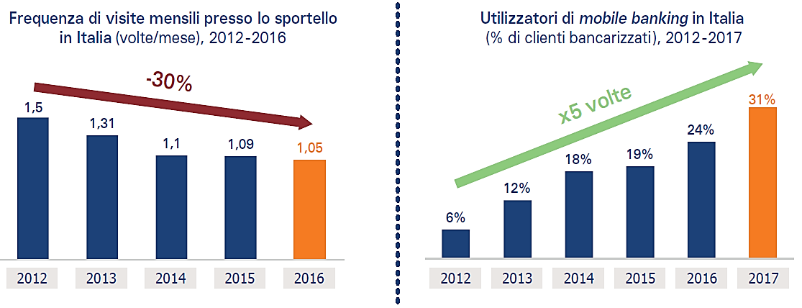
Come cambia il modo in cui si utilizza la banca
Fonte: indagine Osservatorio ABI-GfK, 2018
Notes:
L’industria bancaria deve anche affrontare una sostanziale e urgente trasformazione della relazione con il cliente determinata, in primis, dalla digitalizzazione.
Le banche devono fronteggiare una serie di cambiamenti nell’erogazione dei servizi ad un cliente digital-first. Il primo step di questo processo deve essere una “profilazione evoluta” del cliente, analoga a quelle effettuate dalla maggior parte delle grandi piattaforme Big Tech.
Per questo motivo le banche devono presidiare alcuni aspetti-chiave, tra cui:
La presenza sui diversi canali informativi e di contatto, con lo spostamento dalla filiale e dai media tradizionali (fogli informativi cartacei, telefono, ecc.) alla copertura massiva delle piattaforme digitali.
• La personalizzazione del prodotto/servizio, in modo da adattare l’offerta alle nuove e mutevoli esigenze del cliente (anche grazie alle potenzialità dei Big Data Analytics nell’analisi del profilo-cliente).
• L’interazione in tempo reale con il cliente, per raggiungerlo in ogni luogo e in ogni momento (ad esempio, via chat o attraverso i social network), superando così la centralità della filiale bancaria (le visite presso lo sportello su base mensile sono infatti calate in Italia da 1,5 a 1,05 tra 2012 e 2016). La quota di utenti che ricorre ad Internet o al mobile banking ha raggiunto nel 2017 il 62% del totale della clientela (rispetto al 43% del 2012). Inoltre, lo smartphone è ormai un canale di accesso privilegiato ai servizi finanziari: circa un cliente su 3 (quasi 9 milioni di persone) effettua mobile banking e il 38% di chi usa il mobile banking vi accede quasi ogni giorno

Slide 36
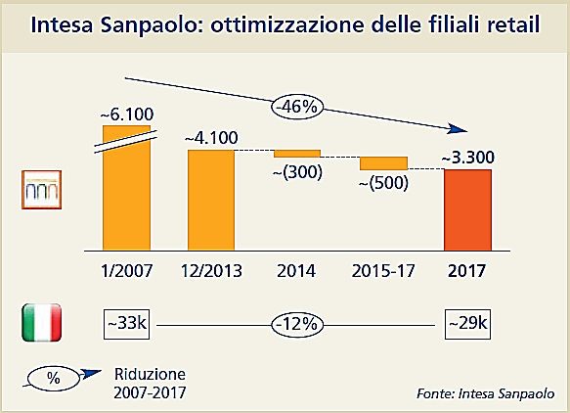
Come cambia il modo in cui si utilizza la banca
Fonte: Intesa Sanpaolo, 2018
Notes:
in 10 anni Intesa Sanpaolo ha dimezzato il numero di filiali, in un primo momento con l’obiettivo di ridurre le sovrapposizioni e successivamente per coprire il territorio in modo più efficiente, mentre nello stesso periodo il resto del sistema bancario ha ridotto la rete del 12% .

Slide 37
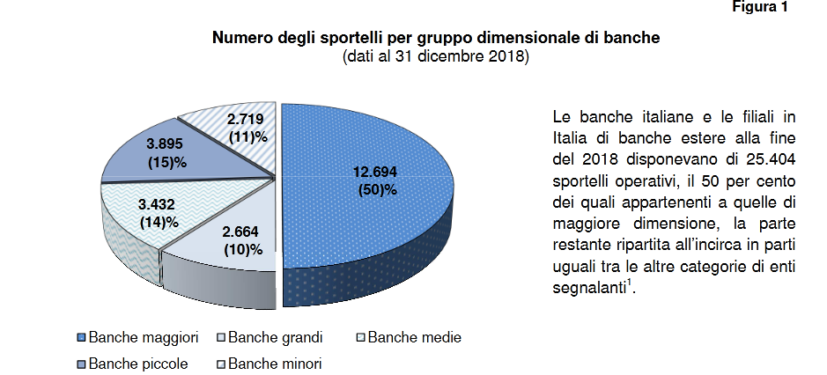

Slide 38
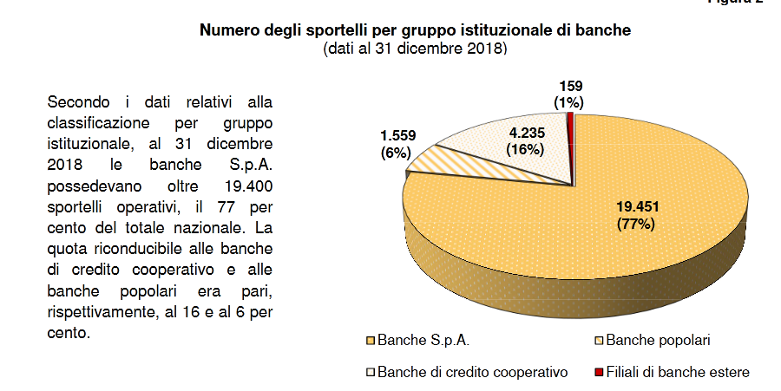

Slide 39
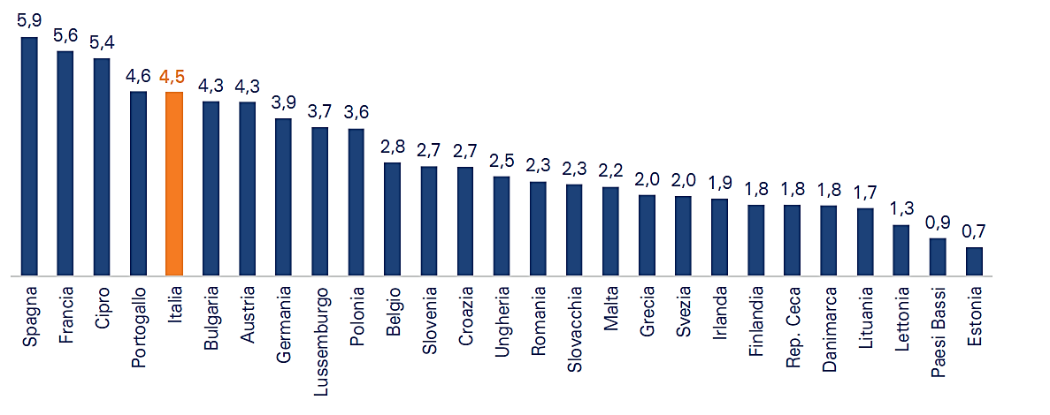
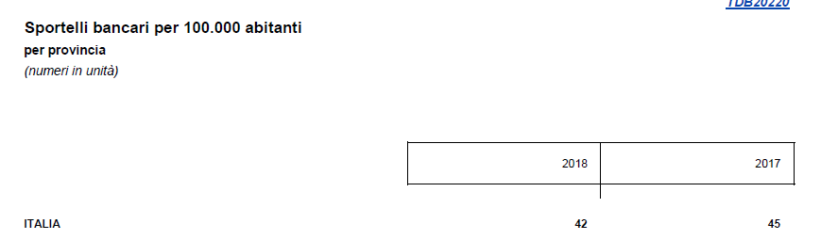
Come cambia il modo in cui si utilizza la banca
Numero di sportelli bancari ogni 10.000
abitanti nell’UE-27, 2017.
Fonte: Banca Centrale Europea ed Eurostat, 2019
Notes:
Infatti, l’indagine realizzata da The European House - Ambrosetti e Openjobmetis presso un campione significativo di aziende basate in Italia, mostra che le caratteristiche determinanti per preferire una banca specifica tra quelle utilizzate sono soprattutto l’attenzione ai costi, la qualità dell’esperienza relazionale e “fattori d

Slide 40
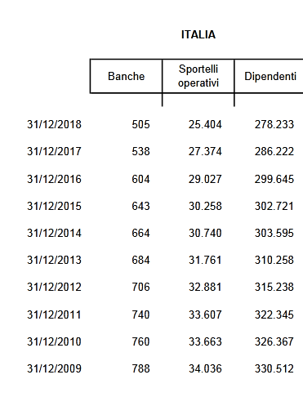
Sic transit gloria mundi

Slide 41
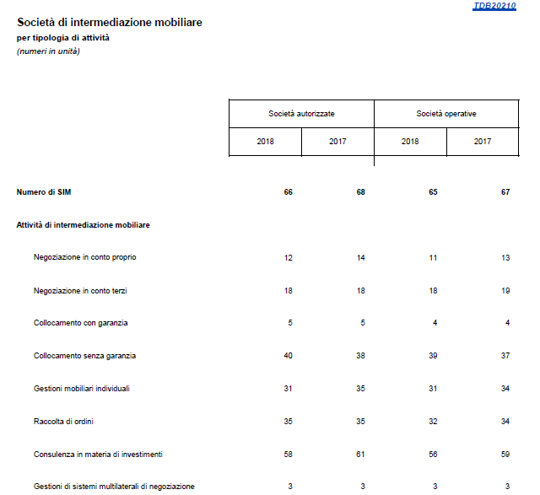
Le SIM

Slide 42
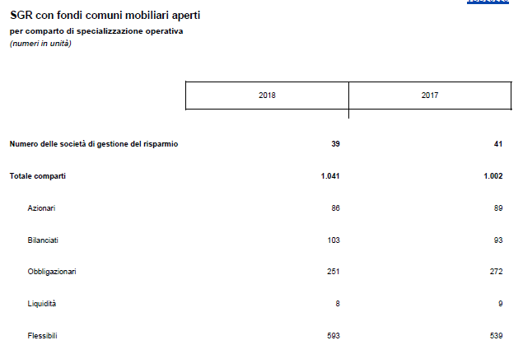
Le SGR

Slide 43

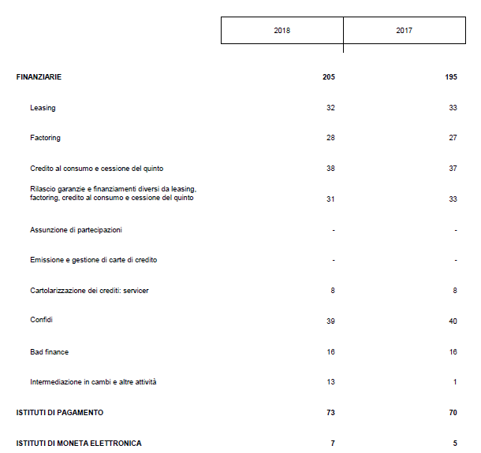

Slide 44

Strategie di internazionalizzazione

Slide 45
Internazionalizzazione
Definizione del concetto di internazionalizzazione:
in entrata
in uscita
con prodotti in valuta
su clienti

Slide 46
Internazionalizzazione
Evoluzione storica della attività delle banche italiane all’estero
In epoca remota: i Bardi e i Peruzzi, Lombard Street….
In epoca moderna
I Fase (1950-1970) = seguono imprese e migrazione. Filiali ed uffici di rappresentanza
II Fase (1970-1980) = anche atv finanziarie, joint ventures per andare nei paesi emergenti
III Fase (1980-1990) = inversione di rotta per crisi grandi debitori, consolidamento su piazze maggiori
IV Fase (1990-2000) = integrazione europea, innovazione tecnologica
V Fase (2001-2008) = espansione dei grandi gruppi bancari specialmente nell’est Europa
VI Fase (2011…..) = ……. Status quo

Slide 47
Teorie dell’internazionalizzazione
Riprendono teorie derivanti dall’industria
Da dove deriva vantaggio competitivo per andare all’estero?
Esogeno = banca sfrutta differenziale favorevole fra caratteristiche del mercato di origine e quello di insediamento
Endogeno = deriva da caratteristiche della singola banca
Due obiettivi possibili = difendersi o attaccare

Slide 48
Modalità di espansione all’estero: indiretta
Rapporti di corrispondenza = apro conto su banca estera per agevolare transazioni con cliente (conti nostri/conti loro)
Accordi una tantum = cioè per singole operazioni
Joint ventures = creo società apposita per realizzare una collaborazione su scala internazionale
Consorzi bancari = istituzione bancaria dotata di autonomia patrimoniale e giuridica
Franchising = una banca cede segni distintivi

Slide 49
Modalità di espansione all’estero: diretta
Uffici di rappresentanza
No operatività perché non effettua raccolta; contatta nuova clientela e svolge attività promozionale; controlla efficienza banche corrispondenti; indaga su aziende legate; esamina possibilità di sbocco, esamina possibilità di M&A per imprese clienti
Filiali
Dipendenza priva di autonomia giuridica diretta da banca. Mano lunga della sede centrale, ma comunque più autonoma di filiali nazionali; sviluppa in loco un circuito finanziario raccolta/impiego. Raccoglie prevalentemente all’ingrosso
Sussidiarie o Affiliate
Partecipazioni all’estero (più o meno di 50%); compro quota di mercato, ma potrei poi avere difficoltà ad integrarla; ha una sua struttura che devo plasmare.

Slide 50
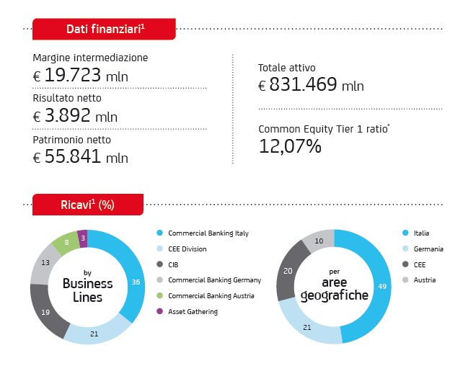
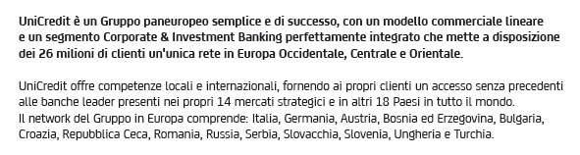
Un esempio: il gruppo Unicredit
2018

Slide 51
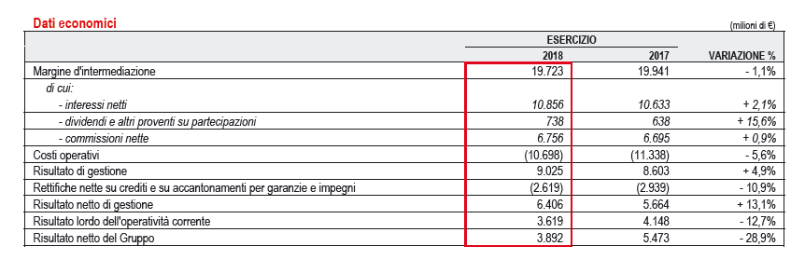
Un esempio: il gruppo Unicredit
2018

Slide 52
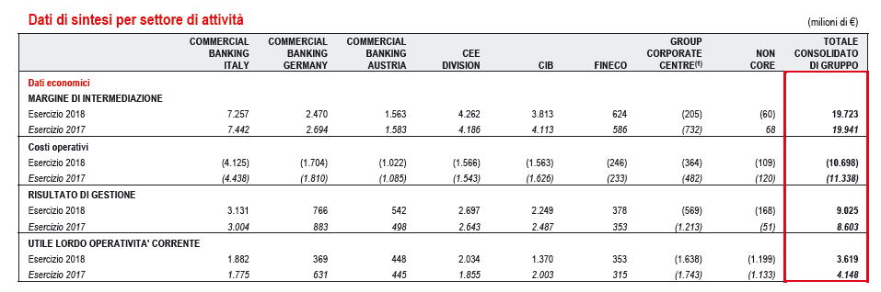
Un esempio: il gruppo Unicredit
2018

Slide 53
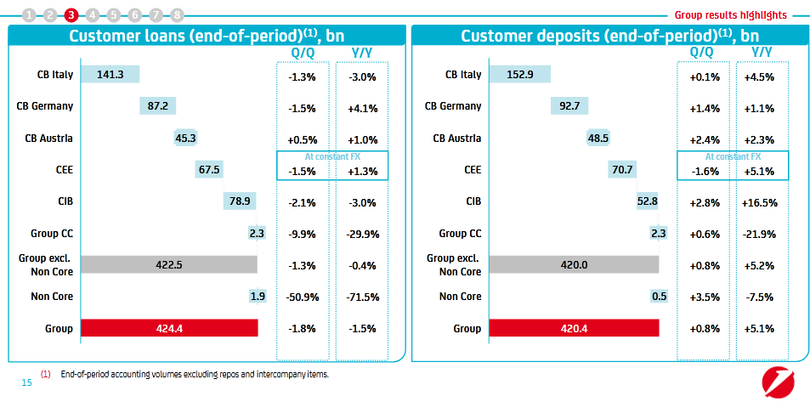
2019
Un esempio: il gruppo Unicredit

Slide 54
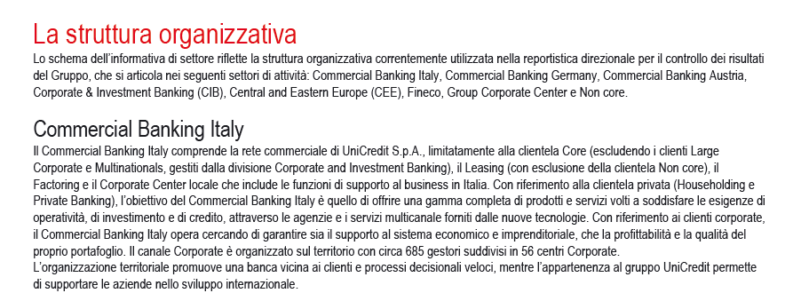
Un esempio: il gruppo Unicredit

Slide 55
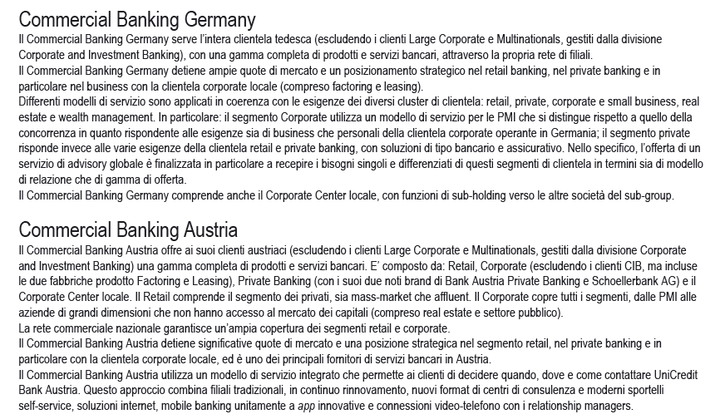
Un esempio: il gruppo Unicredit

Slide 56
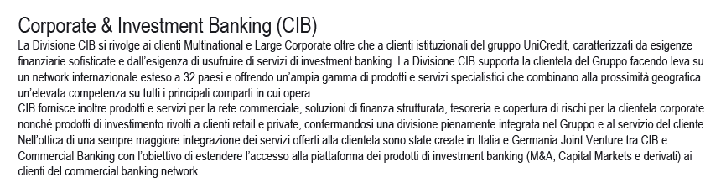
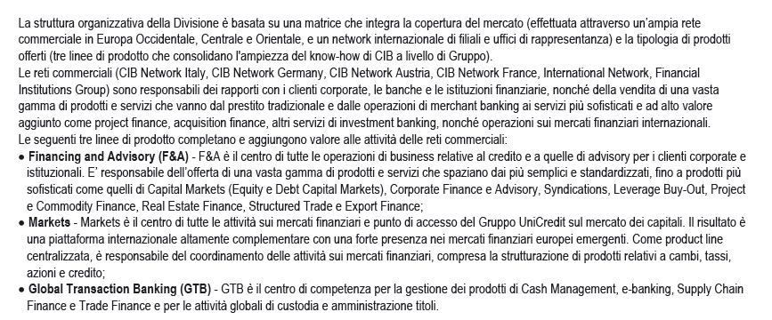

Slide 57
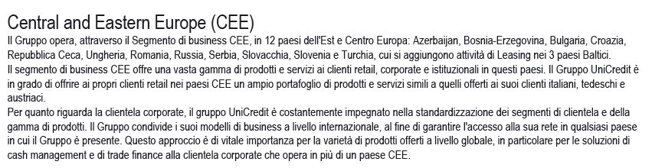
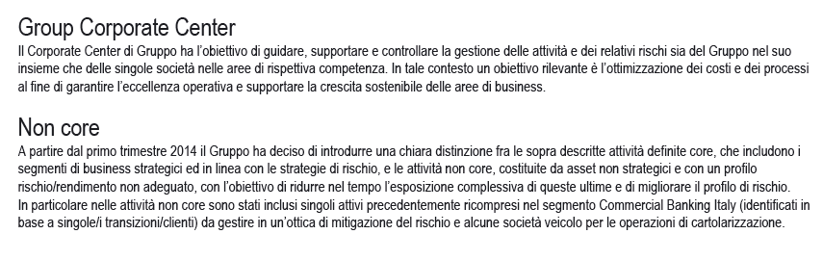

Slide 58
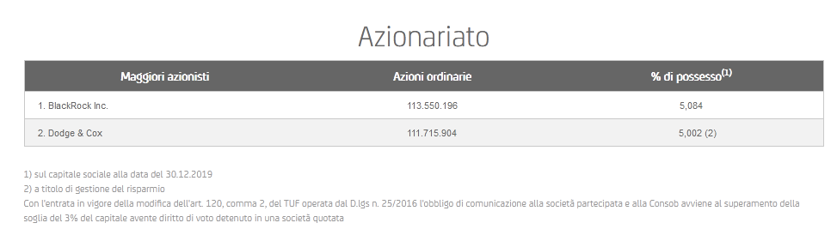
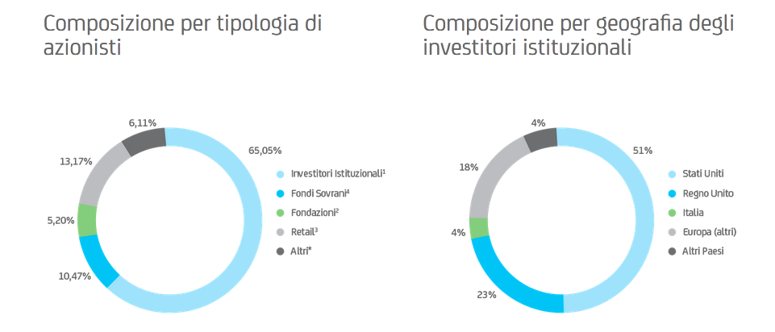

Slide 59
